Slide 1

Прогноз спроса на аренду велосипедов (Bike Sharing)

Slide 2

Постановка задачи и бизнес-контекст
Мы хотим построить модель, которая предсказывает количество аренд велосипедов в конкретный час на основе календарных признаков, погодных условий и характеристик дня.
Тип задачи: регрессия
Зачем это нужно в бизнес-контексте:
обеспечить достаточное число велосипедов в популярных локациях
уменьшить ситуации, когда велосипедов не хватает
оптимизировать работу машин, которые перевозят велосипеды
снизить затраты
улучшить сервис и пользовательский опыт

Slide 3
Описание датасета
Мы используем Bike Sharing Dataset - это реальные данные из системы Capital Bikeshare (Вашингтон, США) за 2011–2012 годы.
Файлы:
hour.csv — данные по часам (17 379 строк)
day.csv— данные по дням (731 строк)
Всего 17 признаков, включая таргет
Notes:
Слайд с буллитами и графикой без заголовка

Slide 4
Основные признаки
01
Идентификатор и дата
04
Погодные признаки
instant (integer) - порядковый номер записи
dteday (date) - календарная дата
temp (continuous) - нормализованная температура
atemp (continuous) - нормализованная температура «по ощущению»
hum (continuous) - нормализованная влажность
windspeed (continuous) - нормализованная скорость ветра
02
Календарные признаки
05
season (categorical) - сезон года
yr (categorical) - год наблюдения
mnth (categorical) - месяц
hr (categorical) - час суток
weekday (categorical) - день недели
holiday (binary) - официальный праздник или нет
workingday (binary) - рабочий день или нет
Пользовательские признаки
03
06
casual (integer) - количество незарегистрированных пользователей
registered (integer) - количество зарегистрированных пользователей
Notes:
Пример слайда с буллитами

Slide 5
Проверили данные на мусор и наличие пропусков и выяснили, что пропуски мусор и пропуски отсутсвуют
Распределение целевой переменной cnt сильно смещено влево. такая форма распределения это база для данных с неравномерной нагрузкой в течение суток и указывает на присутствие выраженной сезонности и редких пиковых значений.
EDA
Признаки casual и registered практически полностью повторяют целевую переменную cnt, поэтому их нельзя использовать в модели, а остальные признаки имеют слабую корреляцию с количеством аренд.
Notes:
Пример слайда с буллитами

Slide 6
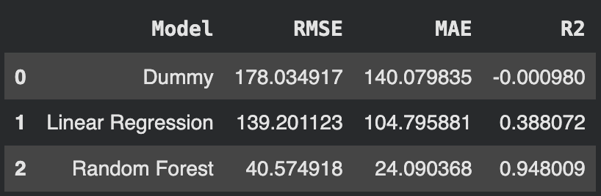
В качестве Baseline мы выбрали: LinearRegression, RandomForest и DummyRegressor и получили такие результаты на следующих метриках:
Построение Baseline
‹#›

Slide 7
Работа с аномалиями и выбросами
Для поиска сложных выбросов были использованы алгоритмы Isolation Forest и LOF и оба метода выделили около 3% наблюдений как аномальные, что соответствует редким условиям в данных.
Мы выяснили, что найденные аномалии не являются ошибками данных, поэтому удаление их приведёт к потере информации о пиковых и экстремальных условиях, что ухудшит качество модели в ключевых ситуациях

Slide 8
Генерация прзнаков
погодные условия:
is_good_weather, is_bad_weather - хорошая погода увеличивает желание кататься, а плохая снижает.
is_cold, is_comfortable_temp, is_hot - комфортная температура оптимальна для велопрогулок, слишком высокие или низкие температуры снижают спрос.
is_high_humidity, is_high_wind - высокая влажность и сильный ветер делают поездку менее комфортной.
is_ideal_conditions - сочетание всех благоприятных факторов должно максимально увеличивать спрос.
comfort_index - комплексный показатель комфорта, объединяющий все погодные факторы.
Добавлены флаги выходных и часов пик, отражающие типичное поведение пользователей и различия в спросе в разное время
взаимодействия:
good_weather_weekend - хорошая погода в выходной создаёт идеальные условия для прогулочных поездок.
ideal_conditions_weekend - идеальные условия в выходной должны давать максимальный спрос.
good_weather_work_peak - хорошая погода в рабочий день в час пик влияет на использование велосипедов для поездок на работу.
summer_weekend, warm_month_weekend - тёплое время года + выходной = пик использования как досуг.
bad_weather_workday - из-за плохой погоды в будний день люди могут быть вынуждены использовать велосипеды.
время до пикового часа:
hours_to_morning_peak, hours_to_evening_peak, min_hours_to_peak - спрос может меняться в зависимости от близости к часам пик, когда люди едут на работу или с работы. чем ближе к пику, тем выше спрос.
время до праздника:
days_to_holiday, days_after_holiday - в дни перед праздником люди могут больше использовать велосипеды для подготовки или отдыха, а после праздника спрос может падать из-за усталости или возвращения к обычному ритму.
near_holiday - дни около праздника могут иметь особый паттерн спроса, отличающийся от обычных дней.
сезонные признаки:
is_summer, is_winter - летом спрос максимальный из-за теплой погоды, зимой минимальный.
is_warm_month, is_cold_month - в тёплые месяцы (май-сентябрь) высокий спрос, в холодные (ноябрь-февраль) низкий.
время суток:
is_morning, is_afternoon, is_evening, is_night - разные периоды суток имеют разную привлекательность для велопроката в зависимости от целей использования (работа, досуг).
Notes:
Пример слайда с 6-ю карточками

Slide 9
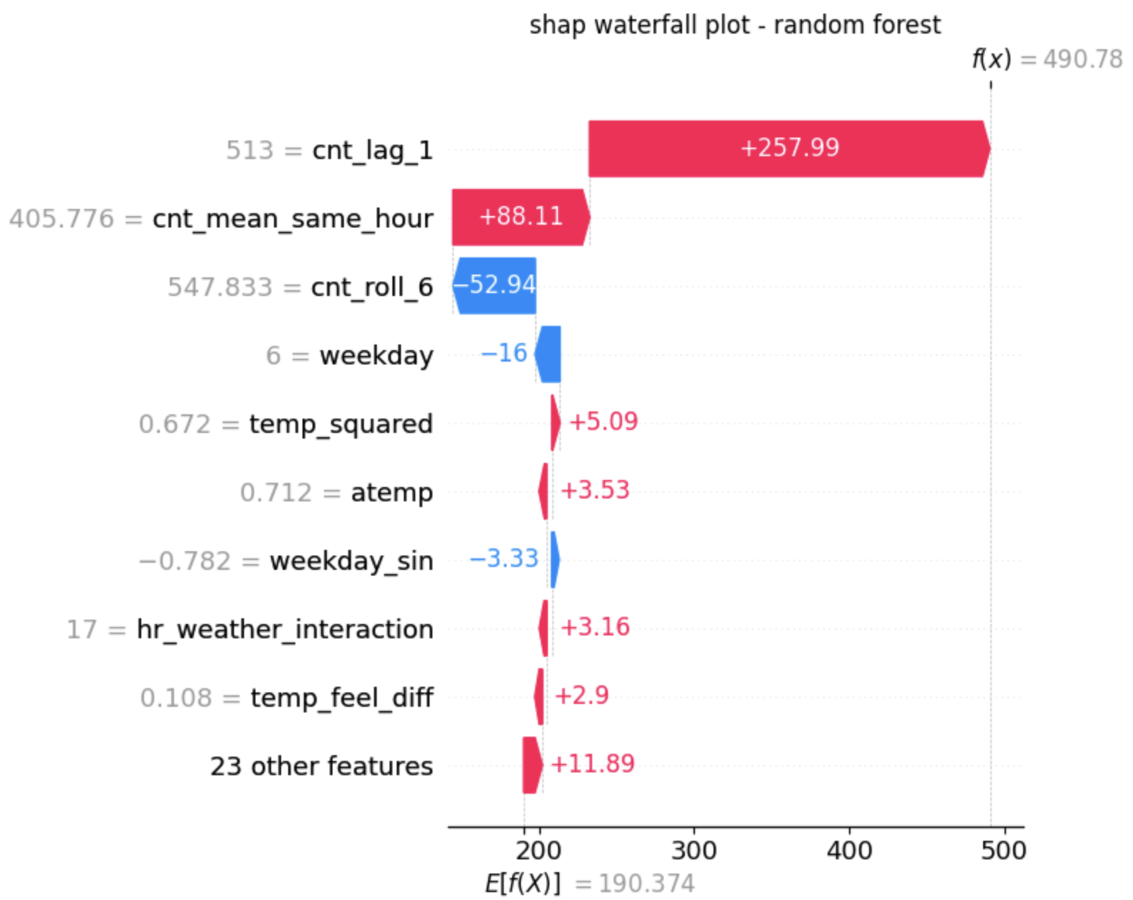
Важность признаков
Наиболее важными оказались признаки, связанные с историческими значениями спроса (cnt_lag_1, cnt_mean_same_hour) и скользящими средними.
Notes:
Пример слайда со спикером

Slide 10
Вывод
По итогу оказалось, что лучшая модель была выбрана в самом начале для нашего датасета и это RandomForest, которая дает такие метрики: RMSE = 139.2, MAE = 104.8 и R2 = 0.39

Slide 11
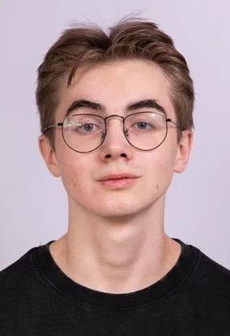



Команда
Дмитрий Зейтц
Матвей Старых
Егор Шукурлаев
Мария Чурилова
‹#›

Slide 12
Спасибо за внимание

Slide 13
Вопросы
Notes:
Пример слайда «Вопросы»
Может использоваться как в темной, так и в светлой теме

